Slide 1

多媒体系统导论 Photoshop实验
2020年春季课程

Slide 2
Photoshop简介
Photoshop，简称“PS”，是由Adobe Systems开发和发行的图像处理软件。
2003年，Adobe Photoshop 8被更名为Adobe Photoshop CS。
2012年，发布Adobe CS系列的最后一个版本Adobe Photoshop CS6。
2013年，Adobe公司推出了新版本的Photoshop CC（Creative Cloud）

Slide 3

Photoshop软件安装
Photoshop CS6/CC 2018软件包
链接：ttps://pan.baidu.com/s/1UTl3ehhM_yDVw2Id6xcfuw
提取码：bati
注：以上链接7天效，请尽快下载。如失效请联系助教或老师
相关学习资料
学习网站：https://www.ren3.cn/
Photoshop CS6 学习视频：
https://www.ren3.cn/280.htm
https://www.bilibili.com/video/av16047429?from=search&seid=11375928179282469837
Photoshop CC2018 学习视频：
https://www.bilibili.com/video/av73765756
https://www.bilibili.com/video/av34139909?from=search&seid=11379846794181157764

Slide 4
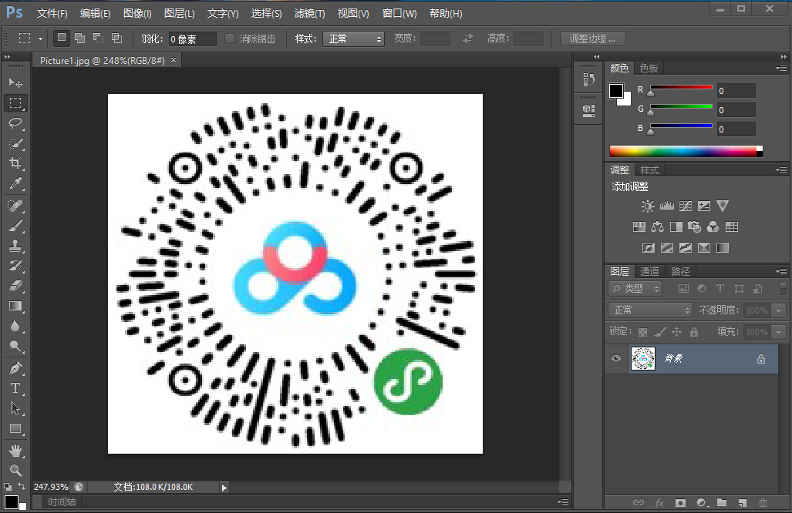
软件界面

Slide 5
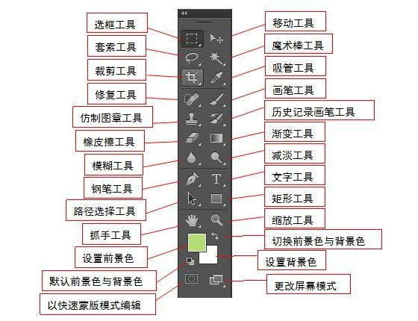
软件工具栏（注：各版本可能有一些差异）

Slide 6
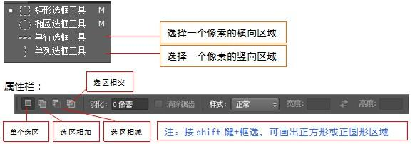
软件工具栏
选框工具：用于选取需要的区域，快捷键是字母“M”。
移动工具：移动图层或选区里的图像，快捷键 “V”。

Slide 7


软件工具栏
套索工具：快键是字母“L”。
魔术棒工具：根据颜色相似原理，选择颜色相近的区域。

Slide 8
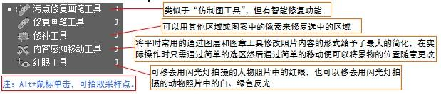

软件工具栏
修复工具：快捷键是字母“J“。
仿制图章工具：从图像中取样，然后您可将样本应用到其他图像或同一图像的其他位置。

Slide 9
实验任务
实验报告内容：做一个海报，要求主题鲜明，有PS的一系列特效，具体要求参看Blackboard作业通知。

Slide 10
问题：
Photoshop的作用主要有哪些？
（修图，合成，创作）
Photoshop抠图方式有哪些？
魔棒工具、色彩范围、磁性套索、蒙版抠图等
https://www.ren3.cn/17069.htm
PS中去水印方法有哪些？
污点修复画笔工具、仿制图章工具、修补工具、附近区域遮盖、内容识别（高级版功能）。https://www.ren3.cn/17442.htm
Photoshop通道的作用？

